Slide 1
Kubernetes持久存储之StorageClass

Slide 2
StorageClass简介
在Kubernetes持久存储章节，手动创建了一个基于NFS的PV，事实上这在管理很多Volume的时候不太方便。
事实上，Kubernetes还提供了StorageClass来动态创建PV，不仅节省了管理员的时间，还可以封装不同类型的存储供PVC选用。

Slide 3
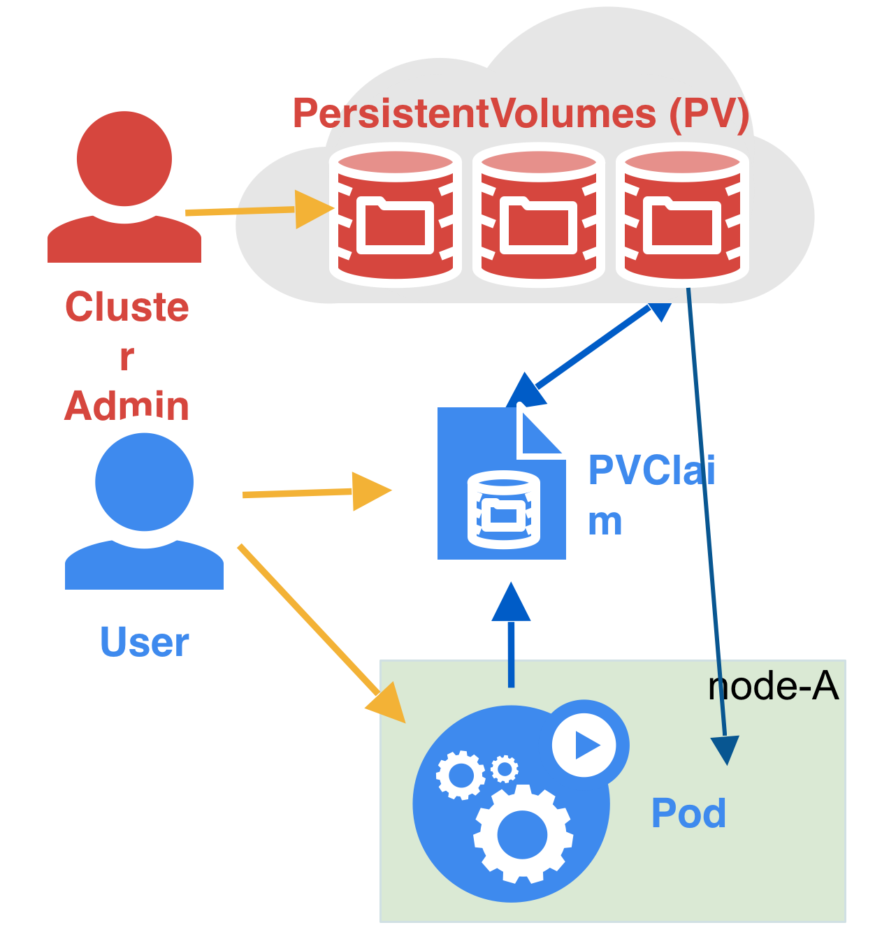
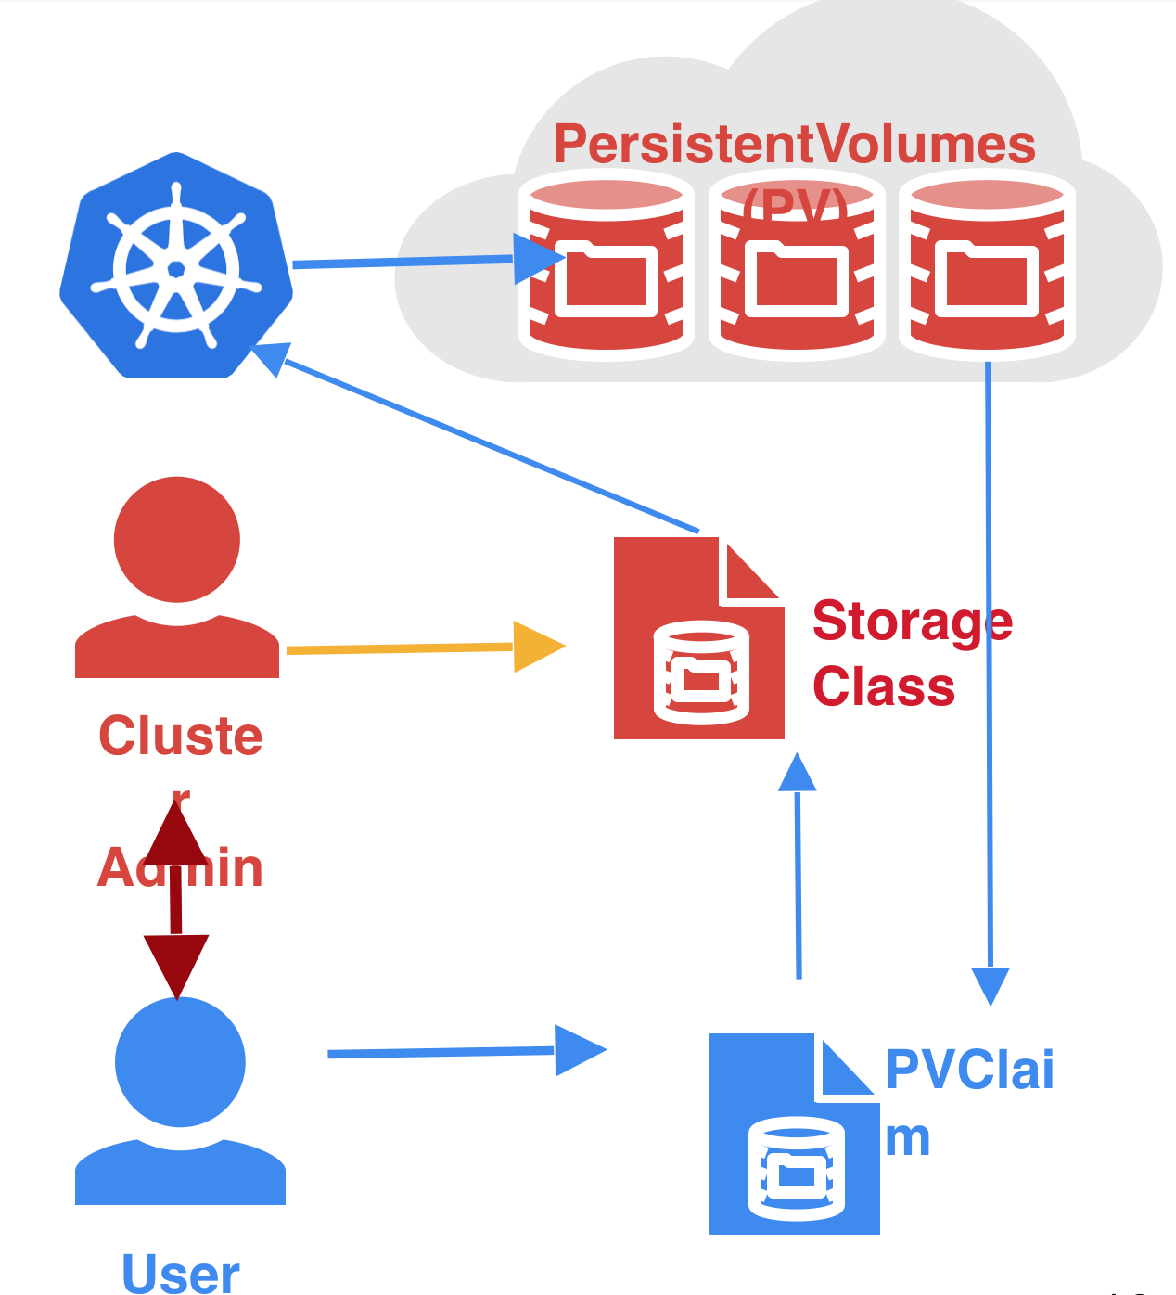
静态PV与StorageClass创建PVC流程对比

Slide 4
StorageClass结构
StorageClass包括四个部分
provisioner：指定Volume插件的类型，包括内置插件（如kubernetes.io/glusterfs）和外部插件（如external-storage提供的ceph.com/cephfs）。
mountOptions：指定挂载选项，当PV不支持指定的选项时会直接失败。比如NFS支持hard和nfsvers=4.1等选项。
parameters：指定provisioner的选项，比如kubernetes.io/aws-ebs支持type、zone、iopsPerGB等参数。
reclaimPolicy：指定回收策略，同PV的回收策略。
在使用PVC时，可以通过DefaultStorageClass准入控制设置默认StorageClass, 即给未设置storageClassName的PVC自动添加默认的StorageClass。

Slide 5
基于NFS的StorageClass
部署nfs-csi
github地址： https://github.com/kubernetes-csi/csi-driver-nfs/tree/master/deploy

Slide 6
创建StorageClass
---
apiVersion: storage.k8s.io/v1
kind: StorageClass
metadata:
name: nfs-csi
provisioner: nfs.csi.k8s.io
parameters:
server: 192.168.0.93
share: /data
reclaimPolicy: Retain # only retain is supported
volumeBindingMode: Immediate
mountOptions:
- hard
- nfsvers=4.1

Slide 7
创建pvc
---
apiVersion: v1
kind: PersistentVolumeClaim
metadata:
name: pvc-nfs-dynamic
spec:
accessModes:
- ReadWriteMany
resources:
requests:
storage: 10Gi
storageClassName: nfs-csi

Slide 8
创建pod使用pvc
apiVersion: v1
kind: Pod
metadata:
name: busybox
spec:
volumes:
- name: host-volume
persistentVolumeClaim:
claimName: pvc1
containers:
- image: busybox
name: busybox
command: ["/bin/sh"]
args: ["-c", "sleep 600"]
volumeMounts:
- name: host-volume
mountPath: /mydata

Slide 9
创建Pod使用基于StorageClass的PVC
apiVersion: apps/v1
kind: StatefulSet
metadata:
name: test-sc-demo
spec:
serviceName: "test-sc-demo"
replicas: 1
volumeClaimTemplates:
- metadata:
name: datadir
spec:
accessModes:
- ReadWriteOnce
StorageClassName: nfs-csi
resources:
requests:
storage: 2Gi
template:
metadata:
labels:
name: test-sc-demo
spec:
containers:
- name: test-sc-demo
image: nginx
volumeMounts:
- mountPath: "/usr/share/nginx/html"
name: datadir
ports:
- containerPort: 8080

